Slide 1
«Использование мнемотехники в развитии детей дошкольного возраста»
Мясникова О.П.
2024г.

Slide 2
Цели и задачи
ЦЕЛЬ РАБОТЫ С МНЕМОТЕХНИКАМИ:
Развивать разные виды памяти у детей дошкольного возраста (слуховая, зрительная, ассоциативная, фотографическая).
ЗАДАЧИ РАБОТЫ С МНЕМОТЕХНИКАМИ:
Научить детей управлять своей памятью, увеличивать её объём, используя приёмы мнемотехники.

Slide 3
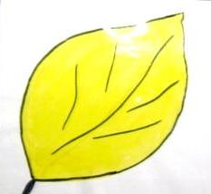
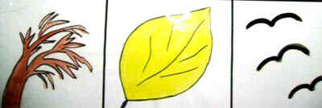
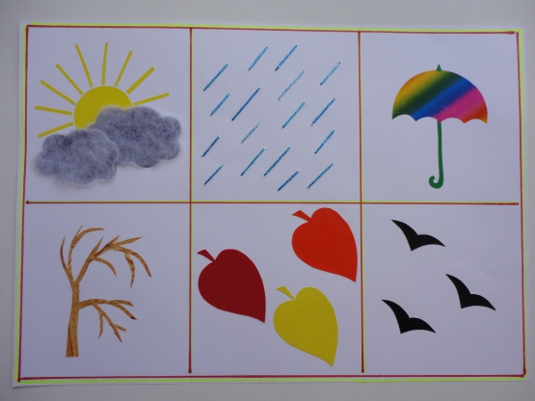
Структура мнемотехники:
Мнемоквадрат
Мнемодорожка
Мнемотаблица

Slide 4
Мнемоквадрат – это отдельный схематический рисунок с определенной информацией. Мнемоквадраты в обучении могут использоваться отдельно, например, в различных играх, придумывании загадок, либо заключаются в мнемотаблицу.
Игра «Зашифруем слова»
Цель: обогащение словарного запаса, развитие логического мышления и долговременной памяти.
Содержание:
Воспитатель просит ребёнка нарисовать картинки к каждому названному им слову. Зрительный образ, соответствующий предметам возникает легко, поэтому детям предлагается «зашифровать» слова, типа вкусный суп, радость и т.п.

Slide 5
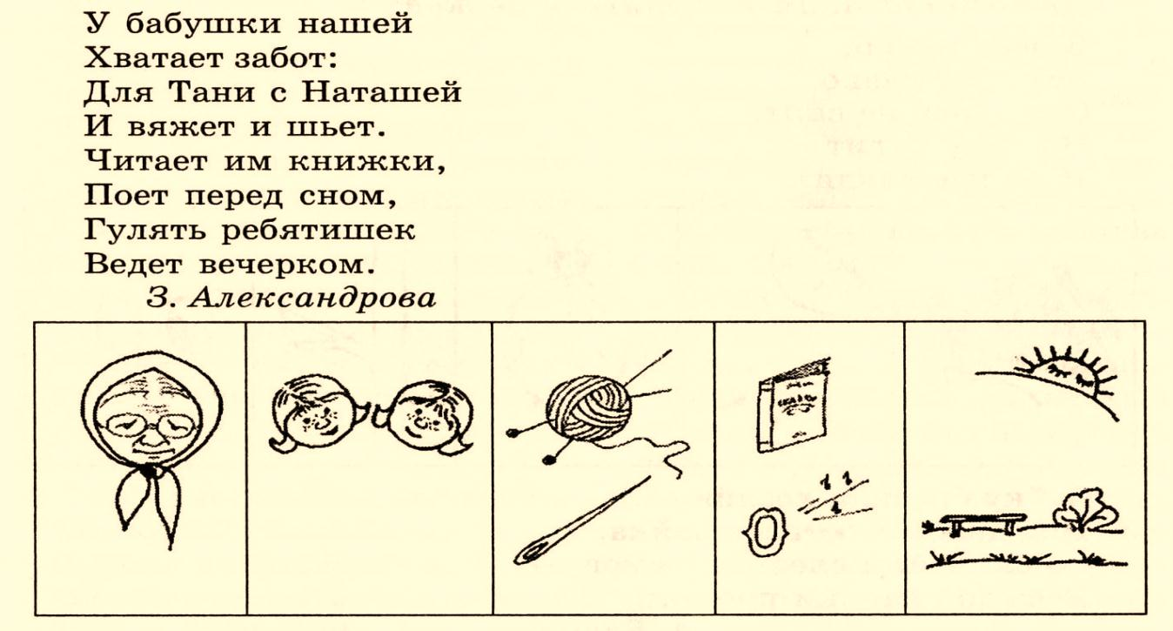
Мнемодорожка представляет собой простую схему, состоящую из двух и более картинок (квадратов), содержащие определенную информацию.
Мнемодорожки можно использовать:
• для ознакомления детей с окружающим миром
• при заучивании стихов
• при отгадывании и загадывании загадок
• для обогащения словарного запаса
• при воспитании культурно-гигиенических навыков и т.д.

Slide 6
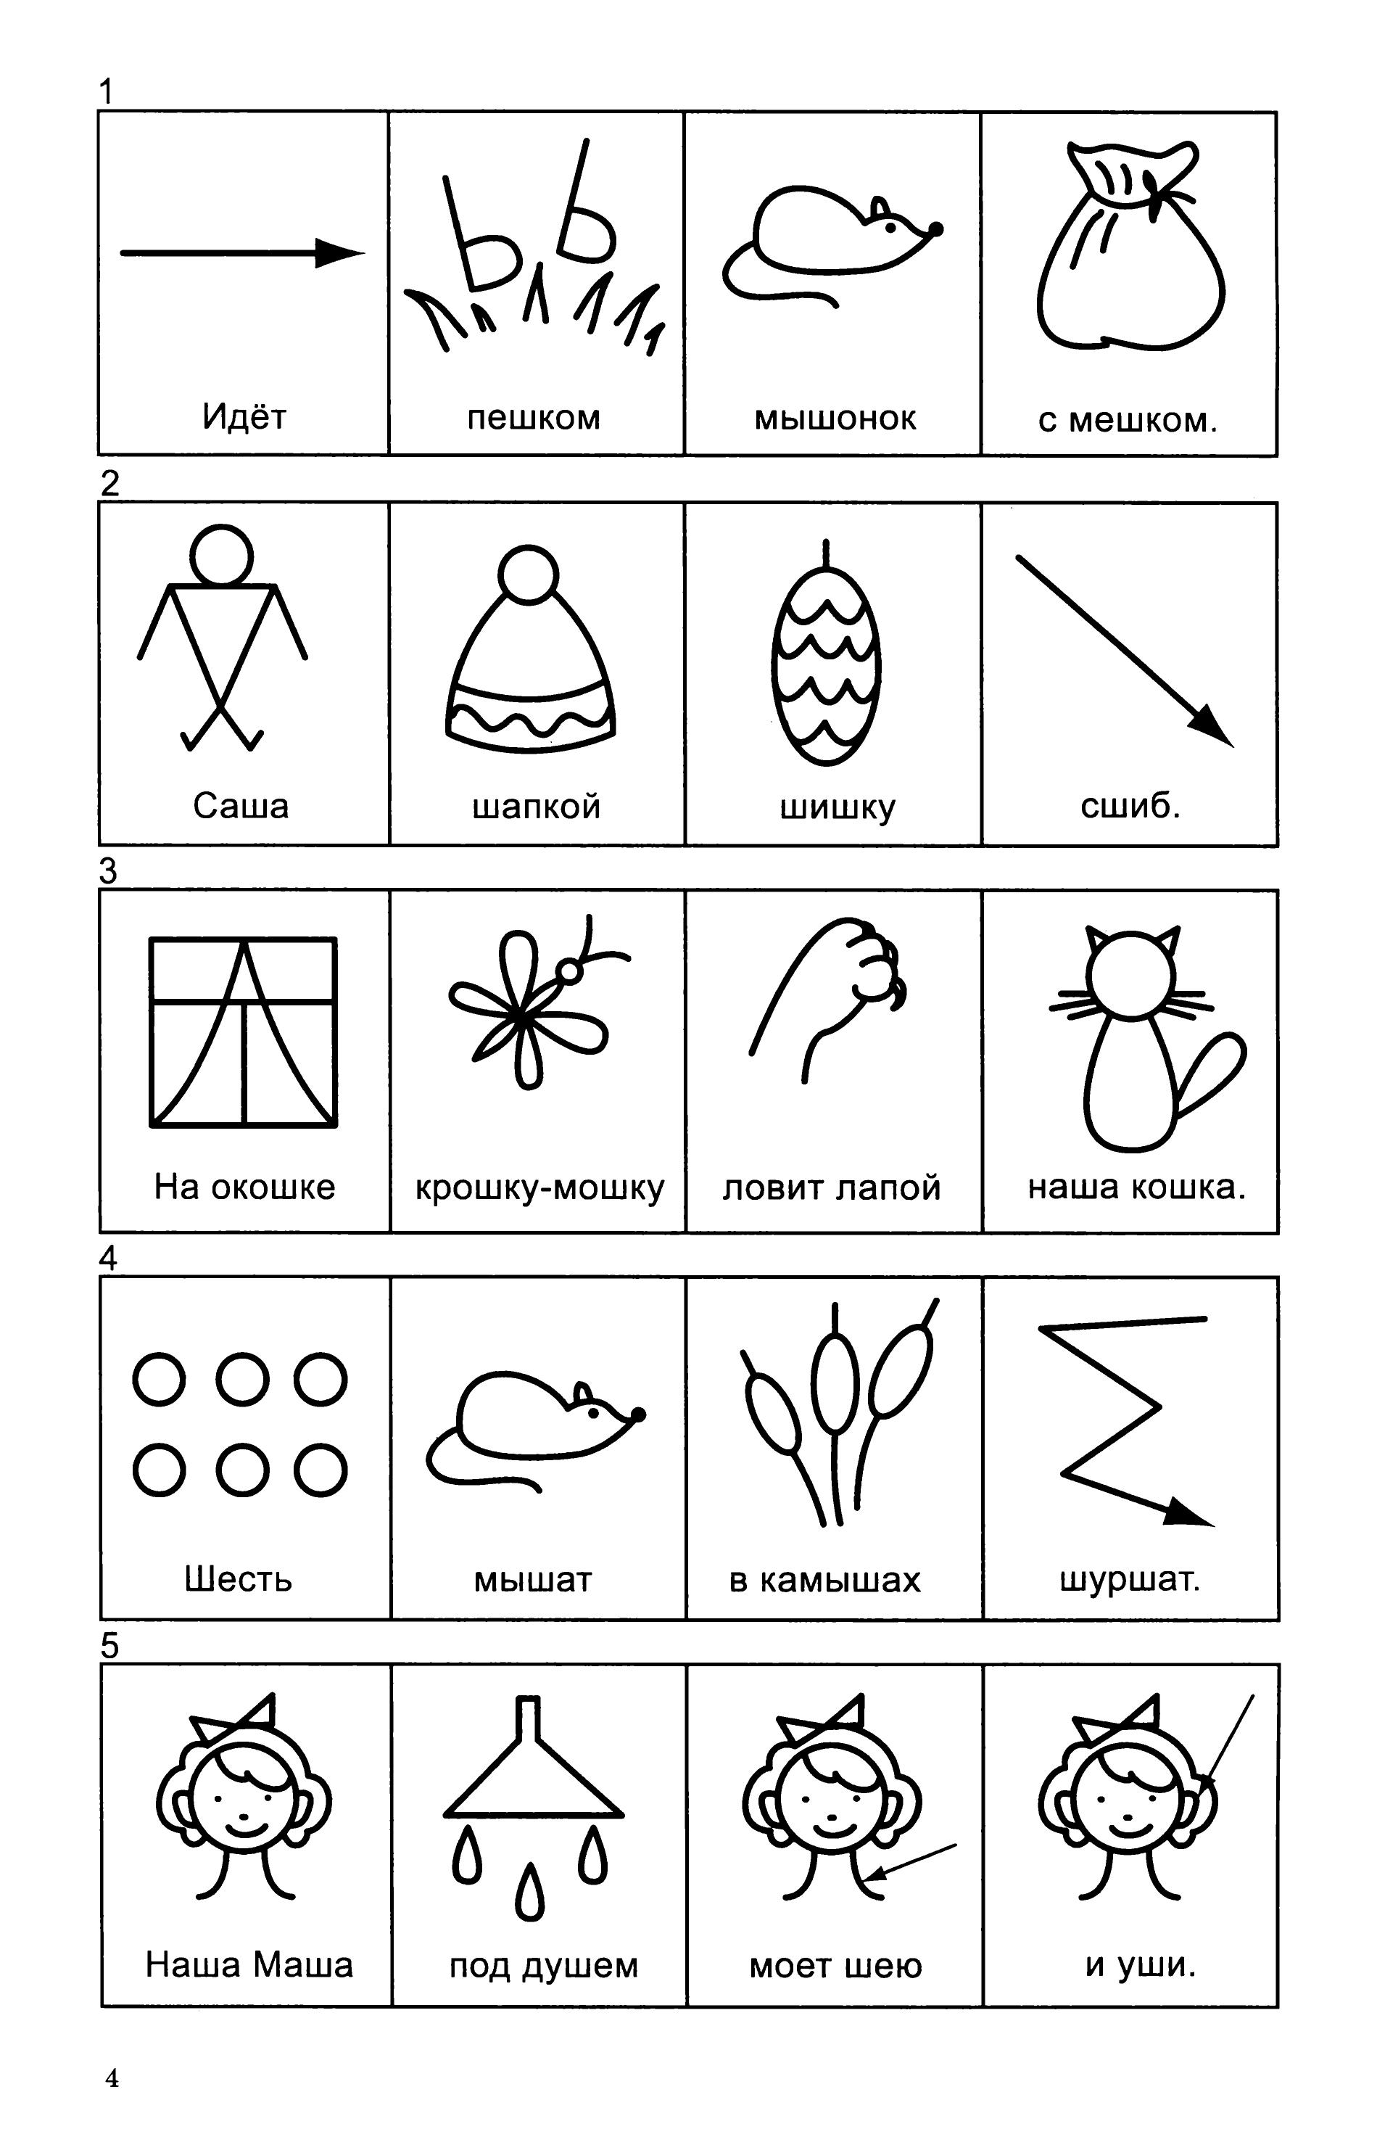

Slide 7
Мнемотаблица – это схема, в которую заложена определённая информация.
Мнемотаблицы являются дидактическим материалом. Они могут иметь самый широкий круг использования, практически в любой образовательной области, в любом виде деятельности.
Мнемотаблицы можно использовать:
• для ознакомления детей с окружающим миром
• при заучивании стихов
• при пересказах художественной литературы
• при обучении составлению рассказов
• при отгадывании и загадывании загадок
• для обогащения словарного запаса
• при обучении составу числа
• при воспитании культурно-гигиенических навыков
• при воспитании навыков самообслуживания
• при ознакомлении с основами безопасности жизнедеятельности.

Slide 8
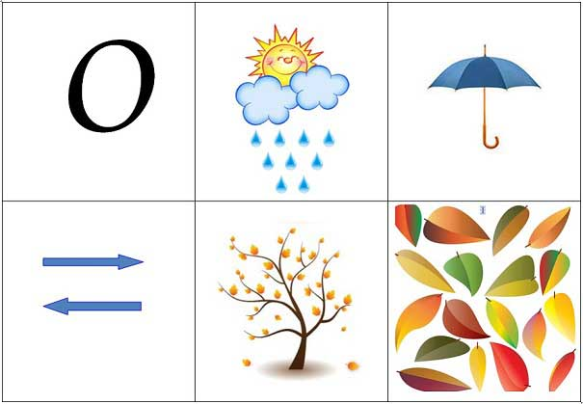
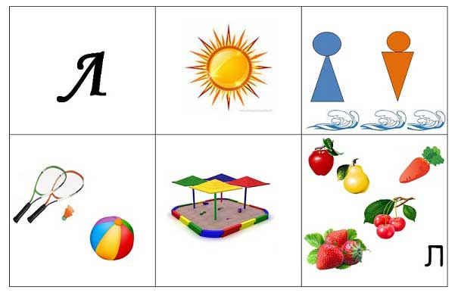
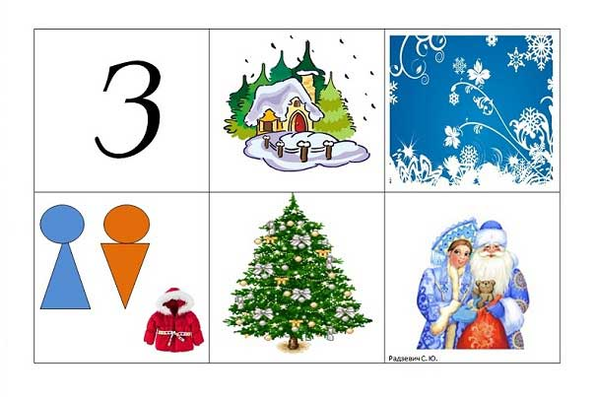
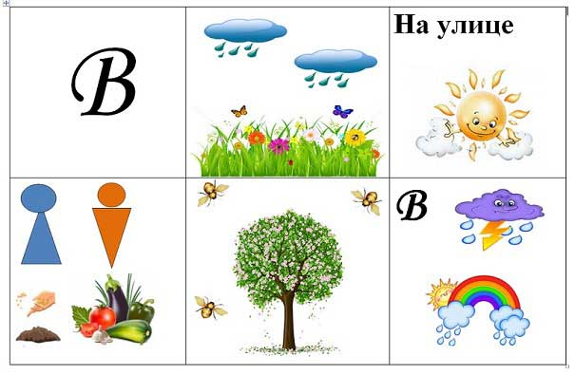

Slide 9
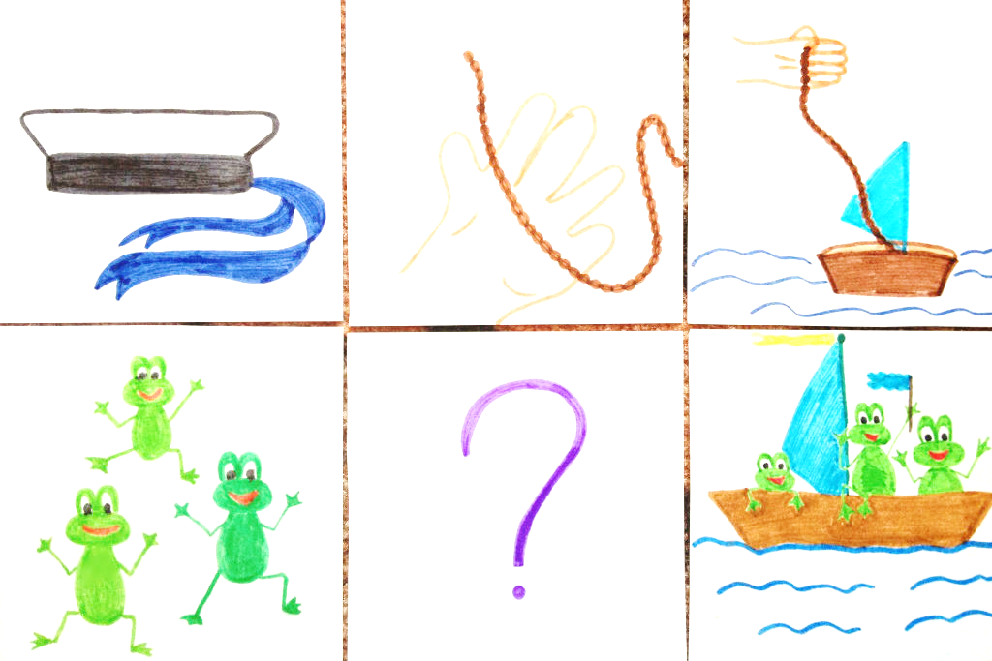
Мнемотаблицы особенно эффективны при разучивании стихотворений.
Суть заключается в том, что на каждое слово или словосочетание придумывается картинка (изображение), таким образом всё стихотворение зарисовывается схематически.
После этого ребёнок по памяти, используя графическое изображение, воспроизводит стихотворение целиком. На начальном этапе воспитатель предлагает готовую план- схему, а по мере обучения ребёнок также активно включается в процесс создания своей схемы.

Slide 10
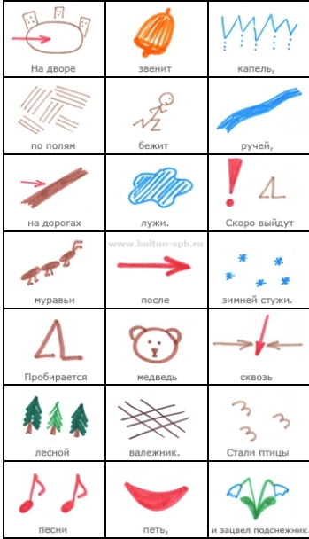
Заучивание стихотворения

Slide 11
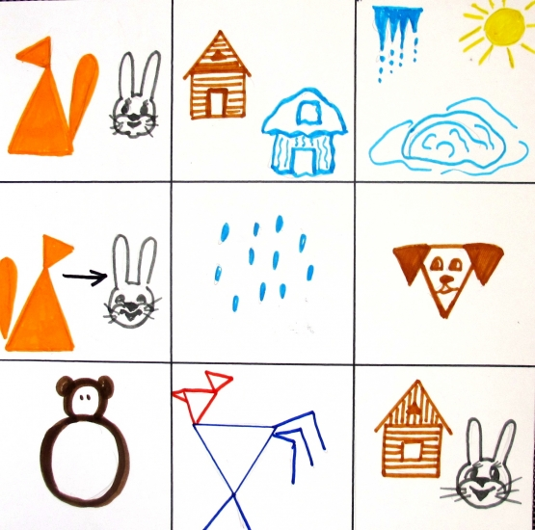
Пересказ сказки «заюшкина избушка»

Slide 12

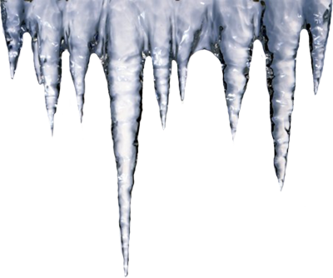
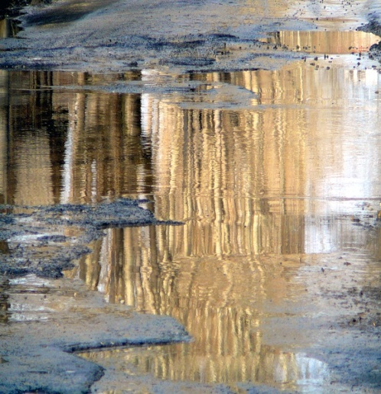
ЛЕКСИЧЕСКАЯ ТЕМА «ВЕСНА»
Наступила весна
Весной пригревает яркое солнышко
На крышах домов тают сосульки
На земле появляются лужи

Slide 13


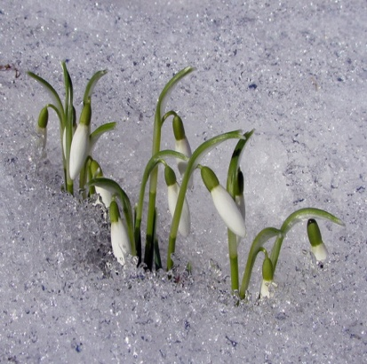
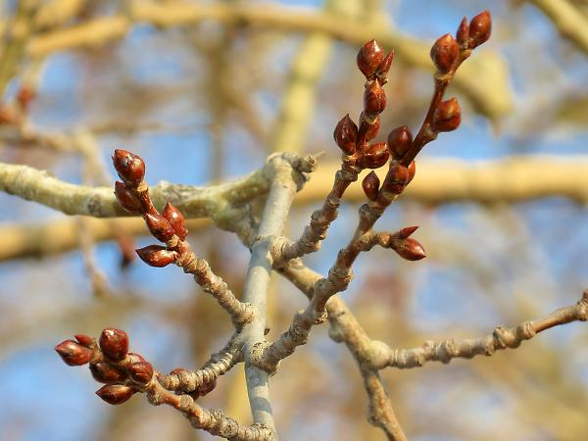
Наступила весна
Солнышко пригревает, припекает…
На крышах домов тают сосульки
На земле появляются лужи
Дети пускают в них и в ручейках кораблики
Весной распускаются первые цветы – подснежники,
а на деревьях набухают почки.

Slide 14
Таким образом, с помощью мнемотаблиц удаётся достичь следующих результатов:
у детей появляется желание пересказывать тексты - как на занятии, так и в повседневной жизни;
придумывать интересные истории;
расширился круг знаний об окружающем мире;
активизировался словарный запас;
появляется интерес к заучиванию стихов и потешек;
дети преодолевают робость, застенчивость, учатся свободно держаться перед аудиторией.
Поэтому, чем раньше мы будем учить детей рассказывать или пересказывать, используя метод мнемотехники, тем лучше подготовим их к школе, так как связная речь является важным показателем умственных способностей ребенка и готовности его к школьному обучению.

Slide 15
Спасибо за внимание!

